Slide 1
自动化入侵防御系统
Automatic Intrusion Prevention Systems
华中科技大学联创团队
指导老师：涂浩（下一代互联网实验室）
领队：周世伟
参赛队员：胡云锐 李英儒 陈康平 白书来 王兆麒
AIPS by Unique Studio
Notes:
幽默地解读 自动化 入侵 防御 系统几个词，消除人们以为我们也要做入侵系统的误解。
简单介绍学校、团队、知道老师、领队、参赛队员。
简单介绍现场展示时的分工，让评委看我们的文档。
整个演讲要一环扣一环。自顶向下。突出自动化的主基调，突出我们的特点优势（采用对比、衬托），由浅入深讲解系统架构、原理。最后强调扩展性，商用性和智能化。

Slide 2
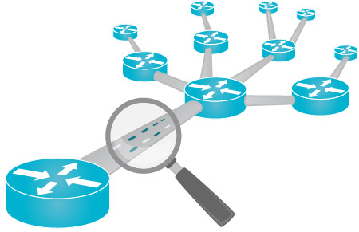
展示摘要
1. 研究背景和意义
2. 应用特色与创新
3. 研究内容和方案
4. 研究基础
5. 研究过程与成果展示
6. App的完善和未来演进
0.展示摘要（1/1）
AIPS by Unique Studio
AIPS by Unique Studio
AIPS by Unique Studio
Notes:
本张幻灯片停留十秒。（ckp帮我做一个每一项隔两秒依次闪现一下的动画，自动播放）
【ckp：2秒会不会太紧凑？嫌太短改一下动画->计时->延迟】
不短 读完一行刚好2秒左右

Slide 3
一、研究背景和意义
更多的网络服务依赖数据包内容分析！
网络信息安全问题引起更加广泛的重视！
对网络管理提出更高的要求！
流量优化控制
攻击检测阻断
计算机自动化处理
甚至是智能处理
……
1. 研究背景和意义（1/3）
AIPS by Unique Studio
AIPS by Unique Studio
Notes:
依赖数据包分析：意味着需要更加简便有效全面无死角地捕获流量。这样的服务例如运营商的定制化推荐，定点投送等。
网络安全问题：中央网络安全和信息化领导小组组长习近平2月27日下午主持召开中央网络安全和信息化领导小组第一次会议强调“没有网络安全就没有国家安全”。
以上问题对网络管理提出更高的要求！
控制包括对流向的控制和流量内容的控制。
自动化相对于人工处理而言的，网络流量巨大，如果全由人工处理，成本和安全性都有巨大问题。安全性指的是，我们现在能够方便的捕获数据包，网管人员会不会利用这些信息牟利或犯罪呢？因此我们需要权限严密的计算机自动化处理。
智能处理是未来的发展方向。人工智能等。提示评委在第六部分有我们设想的智能机制。

Slide 4
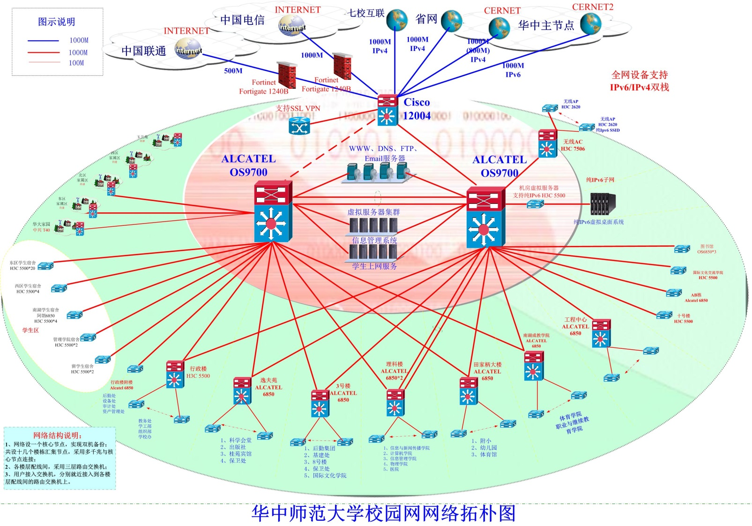
网络流量捕获受物理链路位置的限制，在无法大量部署的情况下，
往往只能部署在出口链路，
只能捕获纵向流量，
无法捕获横向流量。
某大学校园网拓扑图
基于SDN的动态网络流量捕获
1. 研究背景和意义（2/3）
AIPS by Unique Studio
Notes:
1.数据包内容捕获的问题：简单谈一谈现有网络架构下流量捕获的缺陷，肢体语言（纵向，横向）。提出我们利用sdn横向流量捕获的优势特点。

Slide 5
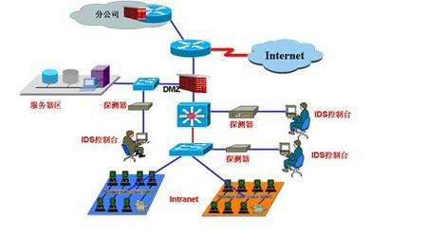
IDS的局限性
从IDS到IPS：仍然未解决
IPS的引入大大弥补了防火墙的不足，但仍然没有解决一些问题：
1. 横向流量：网络流量捕获受物理链路位置的限制，往往只能部署在出口链路，导致无法捕获横向流量；
2. 成本问题：多链路部署IPS大大增加了成本，防护流量攻击时需要消耗更多资源和带宽，严重阻碍网络效率。
大型公司为了防止内网攻击，普遍会在入口处布置防火墙与入侵检测系统（IDS）以防止内网遭到攻击。
但这种方式会有如下问题：
1. 深层攻击问题：防火墙对于应用层的深层攻击行为无能为力；
2. 无法自动阻断：IDS只能检测，无法实时的阻断，系统仍然需要人工维护；
3. 协作不强：防火墙技术和IDS没有统一的接口规范，不能良好协作。
1. 研究背景和意义（2/3）
AIPS by Unique Studio
Notes:
2.现有安全防护系统的问题。Ckp做一下动画先ids，然后ids到ips，就在这一张幻灯片中。

Slide 6
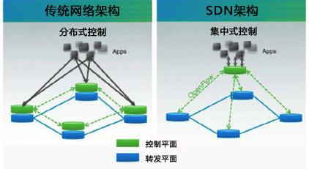
瓶颈到底在哪里？
传统网络采用分布式架构，将控制平面和转发平面耦合在了一起。
网络硬件彼此间分离，因此要实现网络拓扑内的流量捕获监测相当困难。
为此我们利用SDN技术，设计出了解决方案——AIPS。
我们不仅能解决前面提到的问题，还能实现流量追踪，利用我们的安全策略语言与安全工具交互整合部署安全策略做到自动化应对。
1. 研究背景和意义（3/3）
AIPS by Unique Studio
Notes:
这是传统网络的硬伤。读ppt。ckp做动画吧。
【ckp：“瓶颈”、图、“传统网络”三项内容依次出现不用点击，引出方案需要点击（应该有激光笔吧？）】

Slide 7


二、应用特色和创新
OF控制器
攻击检测系统
OF交换机
攻击者
网关
特色之一：流量捕获与追踪
特色之二：防御横向攻击
特色之三：正常服务不受防御措施影响
流量路线
SDN通讯
可能攻击路线
基于SDN的动态网络流量捕获
服务器1
服务器2
服务器3
2. App特色和创新（1/3）
AIPS by Unique Studio
AIPS by Unique Studio
Notes:
先告诉大家这是一个简化的模型。按照动画流程详细地说明我们特点实现过程，同时也告诉评委这是等会实际演示流程也是差不多的。外部攻击1号服务器=》ids发现异常打出警报=》在不能明确判定其就是攻击的情况下，应用采取警报相应的策略对一号服务器标记为疑似感染机器（会记住引发这一情况的外网机器ip），对其发出的流量采取镜像处理（解释），此时控制器向交换机下发相关流表，使得一号服务器发出的所有流量除了正常走向，还镜像一份发送到（实验时实际是发到网关，由旁路的ids捕获，但是说起来要解释的太多，就直接说发给ids检测了，万一答辩问到这里的话在解释）攻击检测系统使之捕获该流量并进行数据包内容分析检测=》1号服务器攻陷，攻击者从一号服务器对2号服务器发起攻击=》按照刚才所说，镜像的流量其中一份发到ids检测=》检测又发现异常，异常等级还很高，这足以判断1号服务器被攻破=》同样是应用相应的安全策略，控制器想交换机下发流表，一方面使得引发这一情况的外网机器ip发进来的流量全部丢弃一段时间，另一方面使1号服务器断开一段时间（能接受流量，但发出的流量将被丢弃），同时，由于1号服务器提供的是重要的http服务，外部的交换机的流表将会把发向1号服务器的流量引向2号备用服务器，2号服务器回复的数据包来源地址也在流表匹配后改为1号服务器的，使得正常服务不手影响。
讲的过程中边讲边演示箭头的动画，讲到流表时稍微详细讲流表匹配了哪些内容，action是什么，以及调用选路算法并下发到所有相关交换机。
强调自动化这一点，只要有相应的策略匹配，都能够自动化处理，策略匹配是可以模糊匹配的，这意味着在未知情况下（或者说潜在威胁情况下），策略系统也能动态部署一些安全策略进行应对，知道其达到某种能够判定断开它的结果或者是不再跟踪其流量的结果。
这是最简单的一个模型，很多情况下，攻击流量并没有那么早暴露出来，但是我们的检测系统只要有发出异常警报（不论高低），该攻击流量会被持续追踪
对于镜像，断开，重定向这些术语，引入下一张幻灯片，讲解安全策略语言。

Slide 8
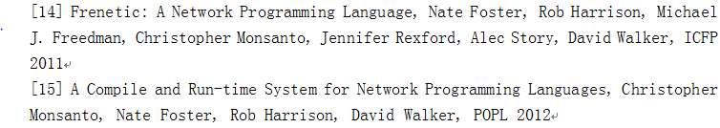
研究现状—高级语言
特色之四：安全策略语言
Frenetic项目从编程语言设计的角度出发，提出了Frenetic[14]、NetCore[15]等一系列旨在提供更好的抽象、组合能力的高级语言，并自动编译为底层OpenFlow。其中设计的网络查询语言与本项目提出的安全策略语言基于相同出发点，但主要基于OpenFlow的统计功能，而目前OpenFlow的统计功能只提供对数据包数量和字节数的统计，无法提供完整的数据包，而这是实现动态网络流量捕获，进行安全分析处理的关键。
2. App特色和创新（2/3）
AIPS by Unique Studio
AIPS by Unique Studio
Notes:
简单介绍为什么要自己制定语言，以及受到frenetic的启发，为什么不直接用frenetic等。引入下一张具体讲解我们设计的语言（指令）。

Slide 9
特色之四：安全策略语言（指令）
Disconnect,ipaddr：使ip为ipaddr的机器发出的数据包丢弃
Reconnect,ipaddr：取消disconnect的效果
Redirect,ipaddr：发向ipaddr的流量重定向到与ipaddr具有相同服务的ip上
Monitor,ipaddr：对ipaddr发出的流量，重定向至网关供ids检测
Wait,seconds：等待一段时间执行下一个指令
Reset,ipaddr：取消对ipaddr的镜像效果
Unredirect,ipaddr：取消redirect的效果
2. App特色和创新（3/3）
AIPS by Unique Studio
Notes:
让大家回忆刚才的模型展示，告诉大家策略就是用这几个命令写的。
同时告诉大家，在控制台可以直接调用指令来人为的操作流量，但是呢，我们并不喜欢这种行为，我们更强调自动化，这几个指令也是本系统定制化的，但是运用本系统的架构可以很容易的添加新指令。
然后引入整个系统架构，解释语言是怎么编译（翻译）到流表的；ids警报和如何匹配到相应策略文件的；，策略如何即时动态更新。

Slide 10
三、研究内容和方案
分层的架构：
（策略逻辑层）AIPS strategy:部署策略；
与安全设备通过核心层制定的协议交互
内部通信接口
外部模块接口
（外部
模块）：
ids、安全工具……
（AIPS核心层）Controller App：与外部模块通信；
解释、执行策略，更改流表，动态更新策略
（网络层）SDN Controller：流表下发，与各switch交互
Switch
………
Switch
3. 研究内容和方案（1/2）
AIPS by Unique Studio
AIPS by Unique Studio
Notes:
借鉴OSI七层模型分层的优点，每层之间通过接口以及协议交流，保持独立性，又能进行联动。

Slide 11
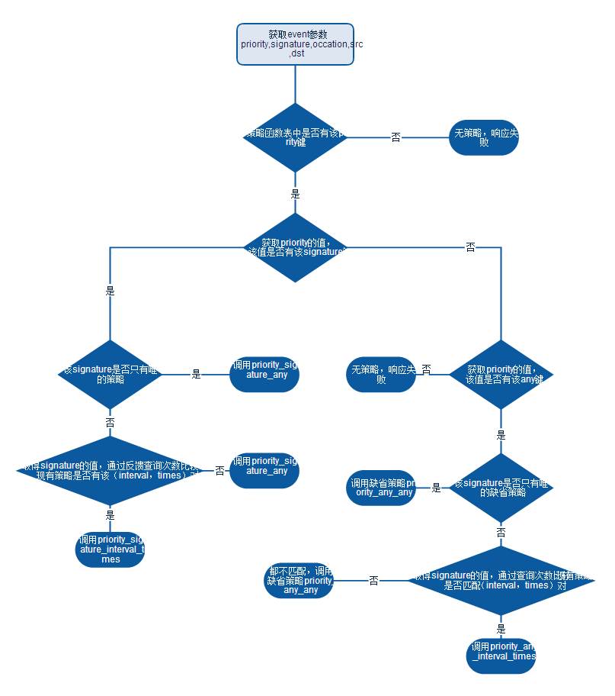
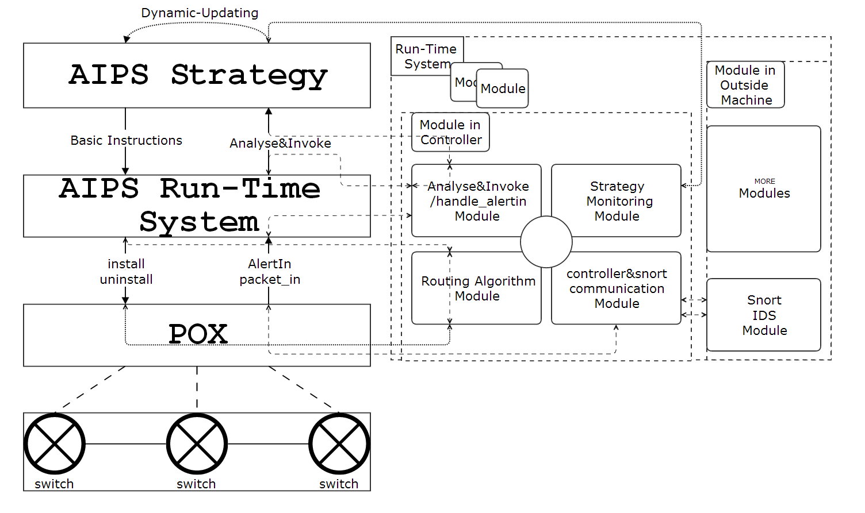
特色之五：策略分析模糊匹配
安全策略语言
特色之六：即时动态策略更新
核心层模块流程控制框架
策略逻辑层
控制器南向接口基本功能
外部模块
内部模块
AIPS核心层
SDN网络层
内外接口
AIPS设计架构图
3. 研究内容和方案（2/2）
AIPS by Unique Studio
AIPS by Unique Studio
Notes:
随着动画逐个介绍。
从核心层引入核心层组件并解答
解释语言是怎么编译（翻译）到流表的；
ids警报和如何匹配到相应策略文件的（这是简化的策略分析系统）
模糊匹配等功能 实现策略匹配部署自动化的核心系统
即时动态策略更新 当遇到警报没有策略与之匹配的时候，或者某种警报需要用新的策略与之匹配时，不需要重新启动系统，而是修改后通过RUNTIME SYSTEM实时编译到控制器，原来重复的策略也会实时删除。
这些问题。与此同时，将各个模块功能介绍清楚。
同时讲解整个系统的架构和原理。
南北向接口问题。这里的南北向指的是AIPS RUNTIME SYSTEM的南北向。
强调策略分析系统的重要性。自动化处理的关键。
引入到openflow本身的讲解，南向接口这边。

Slide 12
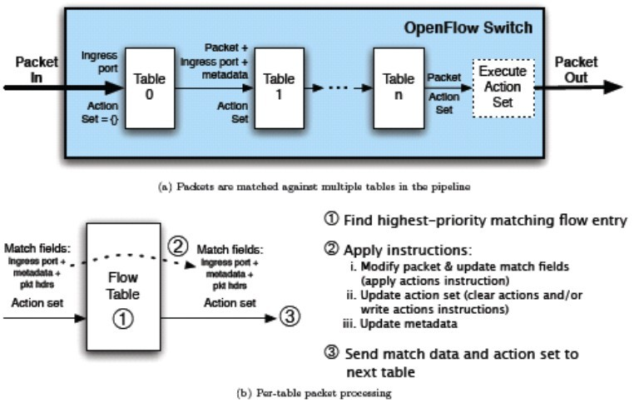
四、研究基础
基础之一：
openflow协议v1.3.0：
多级流表流水线
4. 研究基础（1/3）
AIPS by Unique Studio
AIPS by Unique Studio
Notes:
镜像用到的多级流表流水线。

Slide 13

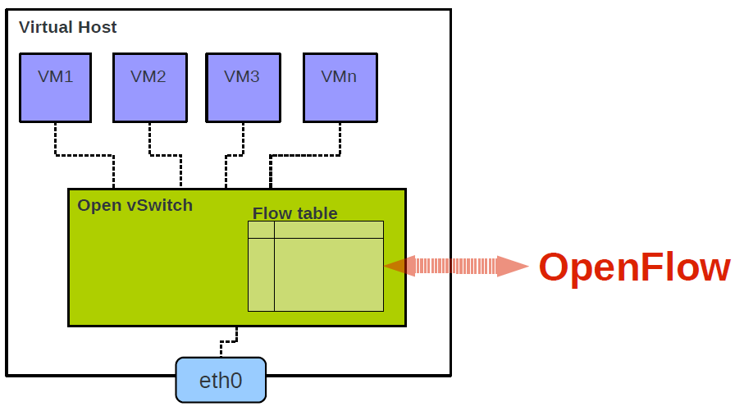
POX控制器：利用python编写的openflow controller，它最先实现openflow协议。
openvswitch：sdn虚拟网络环境搭建
基础之二：实验环境
4. 研究基础（2/3）
AIPS by Unique Studio
AIPS by Unique Studio
Notes:
实验环境。

Slide 14
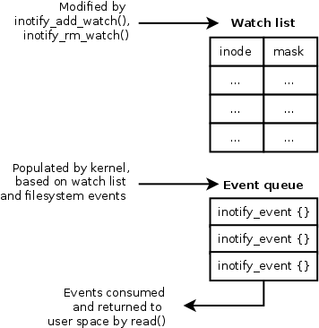
基础之三：Linux 内核inotify模块：用于监视文件系统变动
4. 研究基础（3/3）
AIPS by Unique Studio
AIPS by Unique Studio
Notes:
策略文件监视模块用到的技术，已达到动态更新策略的目的。

Slide 15
五、研究过程与成果展示
<!--StartFragment-->
程序流程：
启动所有虚拟机，并启动Pox Controller（此时规则为空）。
在Pox上运行AIPS。
若外网对SDN内服务器进行攻击，日志会记录此次攻击，并根据策略进行处理。
若内网主机对SDN内服务器进行攻击，日志会记录此次攻击，并更具策略进行处理。
若需要更新策略，只需要将策略文件移动到对应位置，无须重启，即时更新系统。
实验设计：
演示系统的通讯机制、处理机制、配置文件的内容、匹配方式和动态更新功能。实验拓扑为controller+ovs+gateway+Ids+httpserver+backhttpserver+外网恶意机器。
演示步骤：
启动所有虚拟机，并启动Pox Controller（此时规则为空）。
使用ping，确认网络正常。
在pox目录下新建文件，内容为
monitor,dst
redirect,src
（文件名[1] 为3_Not Suspicious Traffic_any）
--------------------------------------------------------------------------------
5. 研究过程与成果展示（1/1）
AIPS by Unique Studio
AIPS by Unique Studio
Notes:
放这张的时候演示实验吧？如何

Slide 16
此处演示monitor、redirect动作。
外网访问一号服务器，网页显示为一号。
在没有策略与之匹配的情况下显示“No Strategy for 03”。
此时将pox目录下的3_Not Suspicious Traffic_any移动到pox/rules目录下，可以发现日志显示规则被更新了，这说明我们的AIPS是即时动态策略更新的，此功能可以在不重新启动系统的情况下即时应对出现的新问题，并为将来的智能安全分析策略生成提供基础。
用外网虚拟机telnet远程登陆httpserver，可以发现日志显示Alart_in，并使httpserver的流量经过网关以供IDS检查
由于流量没有被阻断，外网恶意机器成功登陆到了httpserver上，恶意机器以httpserver为远程跳板试图登陆上backhttpserver上。
可以发现日志记录了这次攻击，httpserver被断开，去向httpserver的流量被重定向到了backhttpserver上。
并且在此过程中启动了备用服务器提供服务，这体现了本系统安全功能并不会影响正常的服务。
--------------------------------------------------------------------------------
此处演示规则匹配方式
在pox/rules文件夹下创建03_ICMP Echo Reply_2,内容为：
Disconnect，dst
Wait，30
Reconnect，dst
可以发现日志显示规则被更新了
使用外网主机ping SDN内任一主机一次后立即停止，发现网络内没有任何变化。
使用外网主机再次ping SDN内同一主机，发现SDN内主机被断开。
更改文件名为03_any_2重复以上实验，发现结果不变。

Slide 17
六、应用的完善和未来演进
AIPS v1.0
基础架构实现
AIPS v1.3
安全策略即时动态更新
AIPS v2.0
To be continued
6. App的完善和未来演进（1/3）
AIPS by Unique Studio
AIPS by Unique Studio

Slide 18
v0.0=> v1.0=> v1.3
=> v2.0
=>
未来？
6. App的完善和未来演进（2/3）
AIPS by Unique Studio
Notes:
从0.0版本到1.0版本，我们构建了基本框架。1.0到1.3版本，我们加入策略文件监视模块，以完成即时动态安全策略更新；在基本安全动作中新加入了两个动作，以确保安全防护不影响正常服务。
到2.0版本？到未来？我们这个安全系统未来的发展方向大致可以从这几个方向说明。
1.runtime system，每一个模块都有可以进化的地方，
A.就选路算法模块来说，目前用的是单一算法，未来可以判断数据流属性采用不同的算法。
B.就snort模块来说，由于snort本身功能还不够强大完善，我们可以将这个位置抽象化，用一个整合的安全模块(不只是snort)来替代，使之具有更强大的安全检测功能，
C.与此同时就牵扯到控制器与安全模块通信模块，在这里可能要在我们现有的自定的通信协议上修改完善，新协议要以与新的整合的安全模块交流。
D.同时安全策略系统，分析调用模块又因为图中所示线路与通信协议有关联，如果要更好的运用分层增强安全策略系统的独立性，我们需要加一层抽象层（这个抽象层可以在警报通信协议和已知的攻击模式应对策略之间，也可以在通信之前添加）（抽象层包含许多采用现有策略文件分析模式的策略文件或将某些特定连续的警报归为一个集合作为一个整体处理（既将原始警报整合抽象化）），而未知攻击模式仍让策略系统与原始警报交互采取模糊处理（在未来，未知攻击模式原始警报抽象整合的任务交给电脑，抽象层）。
（原始警报的概念为安全模块经过检测流量发出的未处理或只简单处理的警报。）
（抽象层是为了安全策略系统不再考虑匹配具体的警报，而是经过整合抽象的警报，现有的策略分析可能要换一个位置，而原来的位置进化成更强大的分析系统）
//这并不一定要全讲，语言可能也是要重新组织的，这只是把我想到的记录下来。
还有一点就是模块的可扩展性
外部模块可以放任何数据包内容分析器，可以做安全以外的事情（虽然我们这个系统名字叫AIPS），内部有与之通信的模块相匹配就好了，然后再与内部其他模块整合起来。还有一种思路是，只保留一个与外部模块通信的内部模块，在增加外部模块的时候，符合制定的通信协议即刻，在内部模块进行解析然后交给不同的组件处理，两者都可以结合。有点内核框架的味道。

Slide 19
6. App的完善和未来演进（3/3）
AIPS by Unique Studio
Notes:
未来:若将安全模块研究地较好，对未知攻击采用模式识别，大量学习后，可以逐步精确地划分未知攻击种类（既将原始警报整合抽象的工作交给电脑），并采用策略树等增强类机器学习算法生成相应策略，经过训练，AIPS可能自动识别未知攻击，并自动更新策略进行防御。使用目前已有的智能算法，实现这一想法可能还是有的，需要我们大家的努力。以上讲得是安全系统增强防御的进化。Pox系统本身若要真正投入大规模使用，分布式控制器，并行化，同步的问题也需要考虑。当然现在的原型系统已经达到我们最初设想的功能了，在后期也加入了一些新功能，刚才也介绍了。不过因为是比赛，时间较为紧张，项目在做的过程中想到的更为复杂的进化方案只能在未来实现了，因为刚才的展望，每一个模块的更新强化都将是一个巨大的工程，但是整体架构不会偏离现在的系统架构多远。
智能安全防御的两个大步骤：
模式识别划分攻击类型=》对一种攻击类型增强学习生成更合适的策略

Slide 20
谢谢！
AIPS by Unique Studio
Notes:
对评委说相信这个系统能为网络安全或者其他与数据包分析有关的工作做出自己的贡献。

